Slide 1
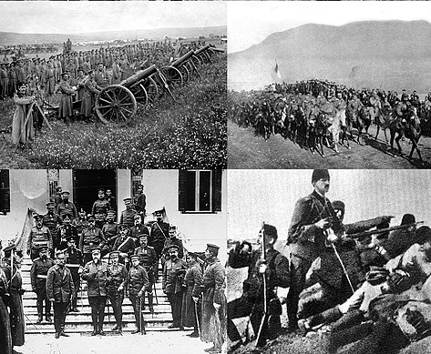
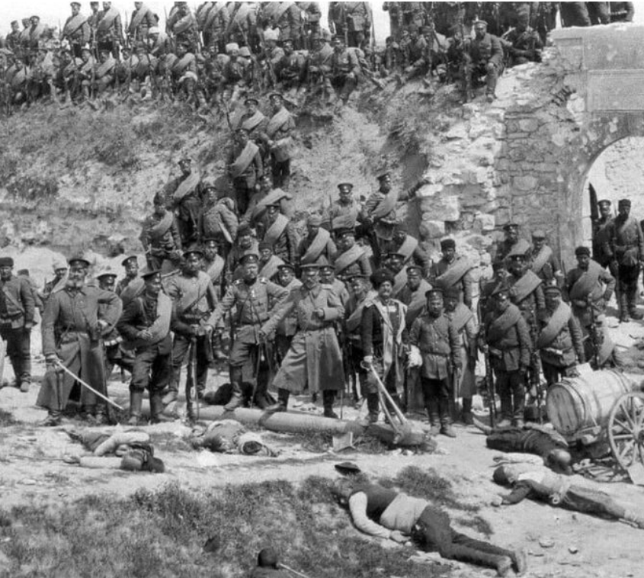
Οι Βαλκανικοί Πόλεμοι 1912 -1913
Ενότητα 29

Slide 2
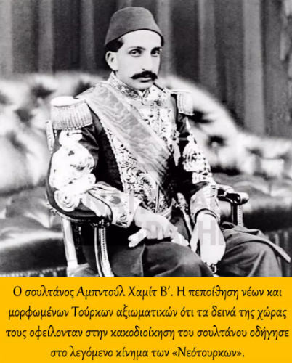
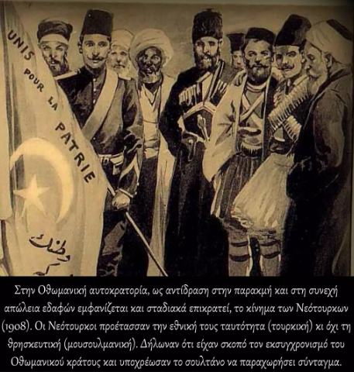
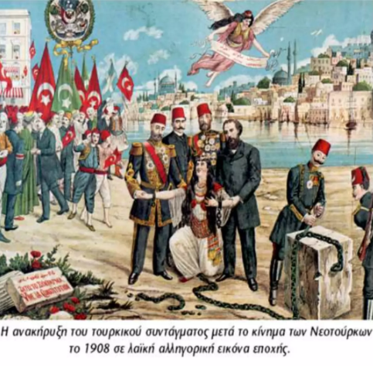
Γιατί ξέσπασαν οι Βαλκανικοί Πόλεμοι;
Μετά την επικράτηση του κινήματος των Νεότουρκων (1908) στην Οθωμανική Αυτοκρατορία έγιναν φανεροί οι απώτεροι στόχοι τους -> πλήρης εκτουρκισμός του Οθωμανικού κράτους = διώξεις αλλοεθνών πληθυσμών.

Slide 3
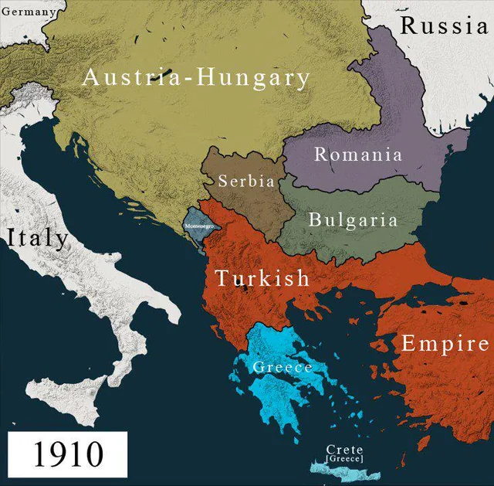
Βαλκανικές Επιδιώξεις
Η πολιτική των Νεότουρκων αναζωπύρωνε τα εθνικά αισθήματα των γειτονικών βαλκανικών λαών (Έλληνες, Βούλγαροι, Σέρβοι, Μαυροβούνιοι) που επιδίωκαν όχι μόνο την προστασία των ομοεθνών τους που διέμεναν στο οθωμανικό κράτος αλλά και την ενσωμάτωση των οθωμανικών εδαφών στα οποία αυτοί κατοικούσαν.

Slide 4
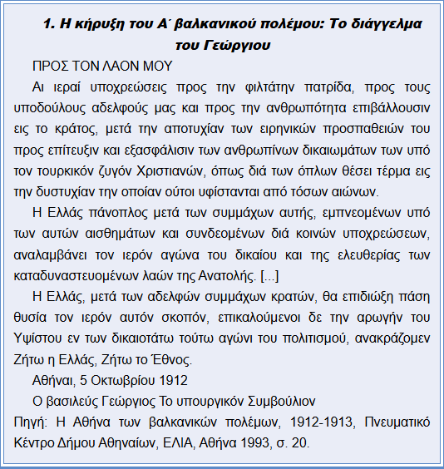
Ποιους λόγους επικαλέστηκε ο βασιλιάς Γεώργιος προκειμένου να αιτιολογήσει την προσφυγή της Ελλάδας σε πόλεμο εναντίον της Οθωμανικής αυτοκρατορίας;

Slide 5
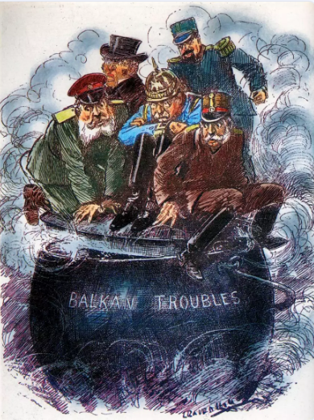
Ανάμειξη Μεγάλων Δυνάμεων: Περιπλέκουν τα πράγματα
Γερμανία έχει ήδη διεισδύσει οικονομικά στην Οθωμανική Αυτοκρατορία.
Ιταλία επιτέθηκε εναντίον της Λιβύης (1911) και κατέλαβε τα Δωδεκάνησα (1912).
Συμφέροντα Δυνάμεων αλληλοσυγκρούονται. Αποκαλύπτεται η αδυναμία της Οθωμανικής Αυτοκρατορίας να ελέγξει τα εδάφη της.
Αυστροουγγαρία είχε αναλάβει από το 1878 τη διοίκηση της οθωμανικής Επαρχίας της Βοσνίας-Ερζεγοβίνης και το 1908 την προσαρτά.

Slide 6
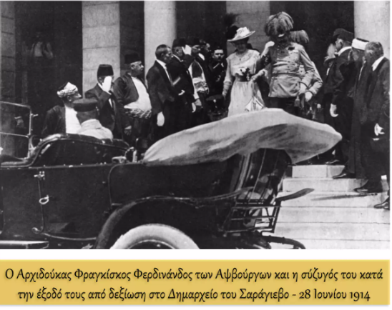
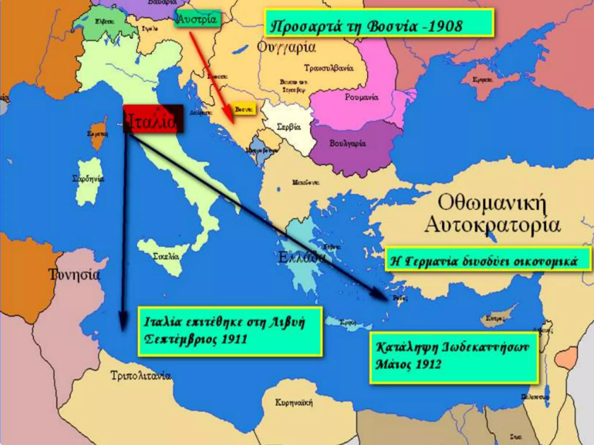
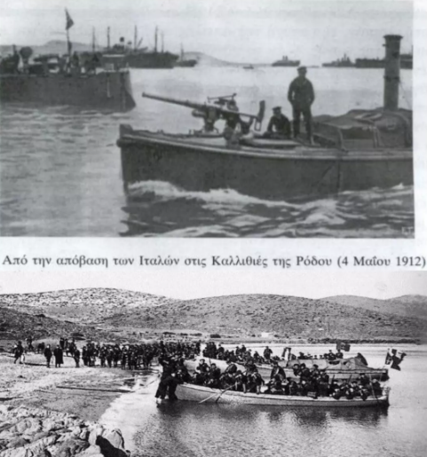

Slide 7
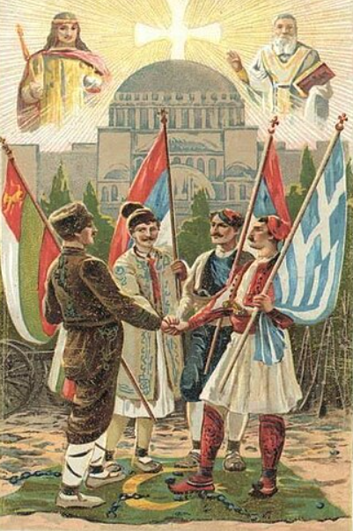
Βαλκανικές Συμμαχίες
Ο Βενιζέλος ακολουθούσε, αρχικά, πολιτική κατευναστική απέναντι στις νεοτουρκικές προκλήσεις, εκτιμώντας ότι η Ελλάδα δεν ήταν επαρκώς προετοιμασμένη για πόλεμο.
Καθώς, όμως, ο Βενιζέλος την άνοιξη του 1911 έκρινε ότι μια πολεμική σύγκρουση δεν ήταν μακριά, υιοθέτησε την τακτική της βαλκανικής συνεννόησης.
Στο πλαίσιο αυτό, υπογράφτηκαν, την άνοιξη του 1912, συνθήκες συμμαχίας ανάμεσα στη Σερβία, τη Βουλγαρία, την Ελλάδα και το Μαυροβούνιο.

Slide 8
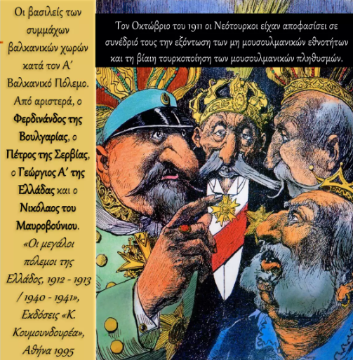
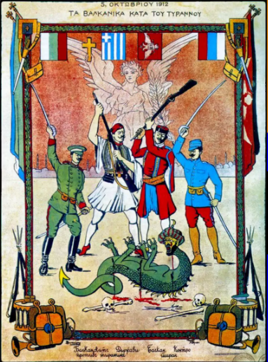

Slide 9
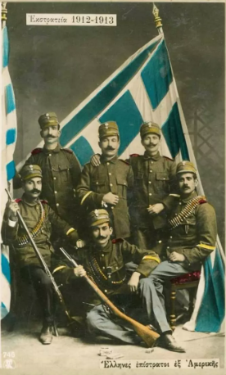
Ποια ήταν η αφορμή του Α’ Βαλκανικού Πολέμου;
Η ένοπλη σύρραξη ξεκίνησε όταν οι Βαλκάνιοι σύμμαχοι απαίτησαν από τον σουλτάνο να σέβεται τα δικαιώματα των χριστιανικών εθνοτήτων που ζούσαν στην Οθωμανική αυτοκρατορία και να προχωρήσει σε μεταρρυθμίσεις προς όφελός τους (αρχές Οκτωβρίου 1912).
Η απροθυμία του σουλτάνου να συζητήσει τέτοιου είδους ζητήματα στάθηκε η αφορμή του πολέμου. Αμέσως ξεκίνησε η σύγκρουση, που ονομάστηκε Α' βαλκανικός πόλεμος.

Slide 10
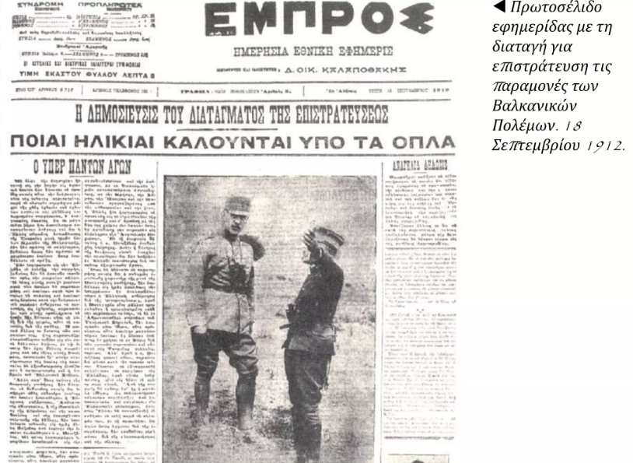

Slide 11
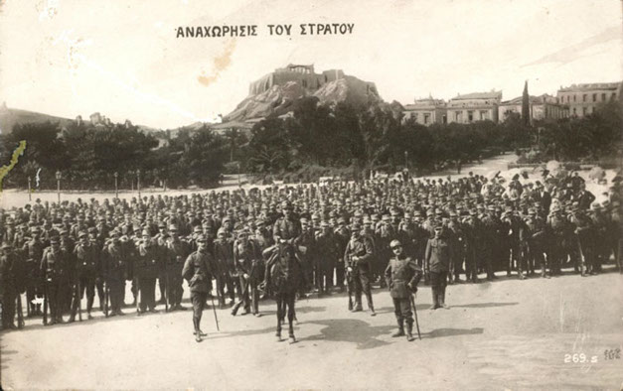
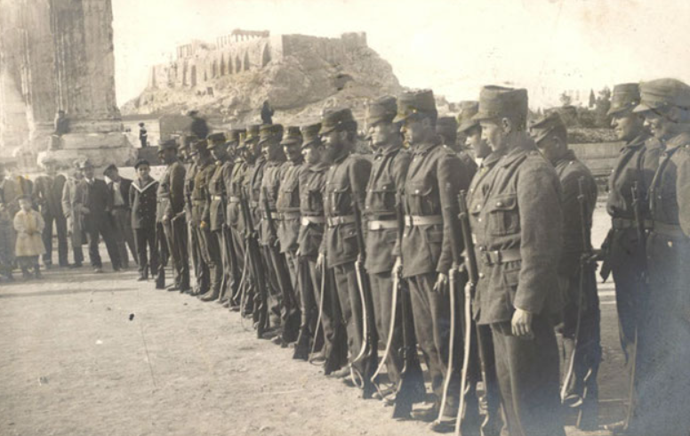
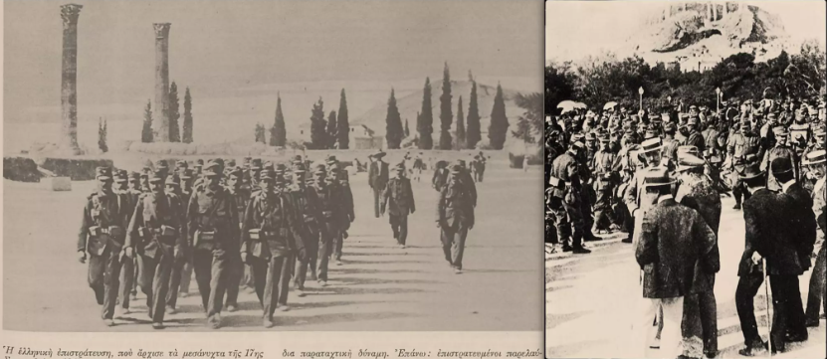
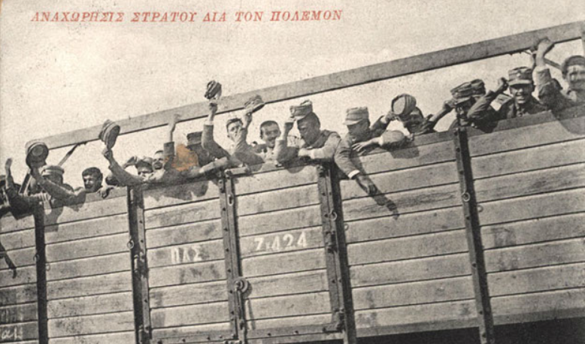

Slide 12
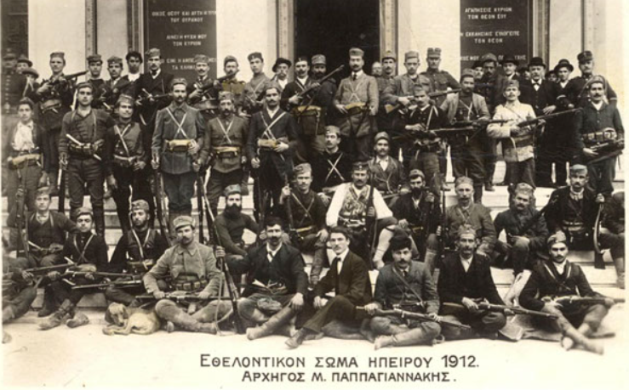
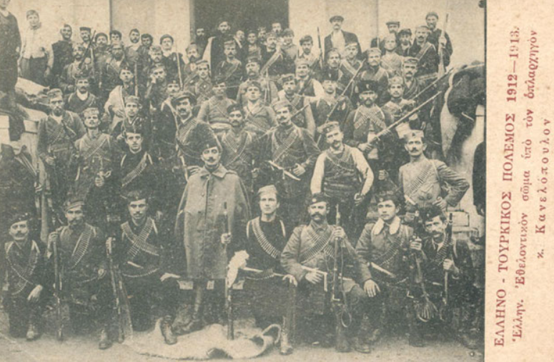
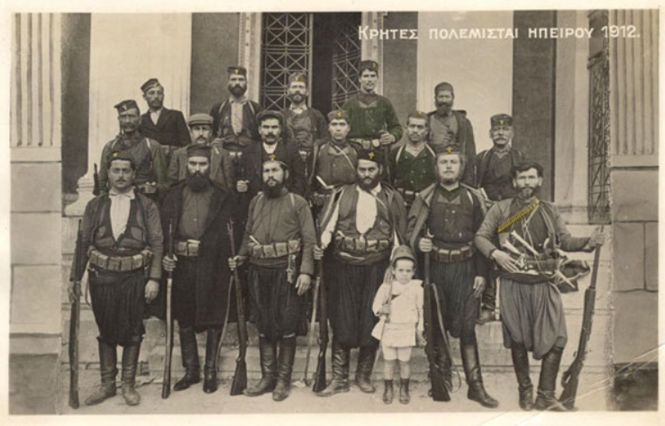
Κατά τους Βαλκανικούς πολέμους τεράστια ήταν η εθελοντική συμμετοχή: 3.500 Έλληνες από την Κρήτη, πλήθος Ελλήνων μεταναστών της Αμερικής, 500 Ηπειρώτες, 1.500 Κύπριοι (ανάμεσά τους και ο Δήμαρχος Λεμεσού, Χριστόδουλος Σώζος, που θα σκοτωθεί αργότερα στο Μπιζάνι), Έλληνες Αιγυπτιώτες, η φάλαγγα των 2.200 Γαριβαλδινών και γενικότερα Έλληνες από κάθε περιοχή της γης.

Slide 13
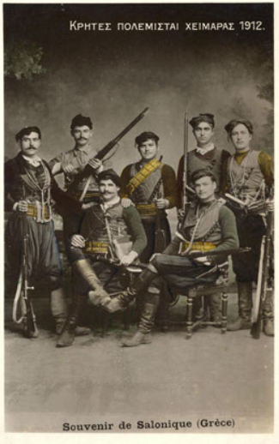
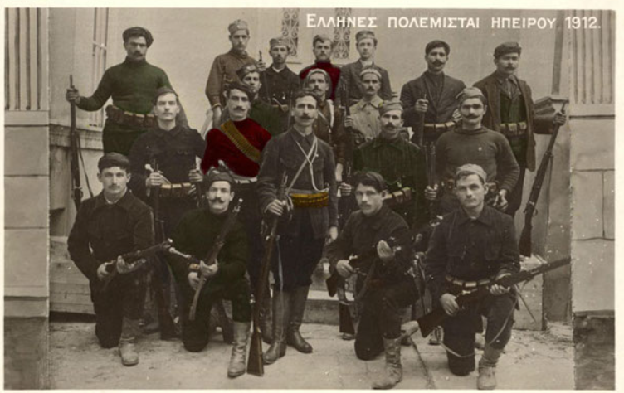
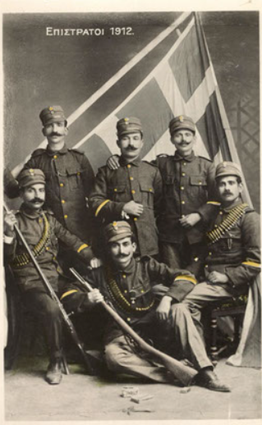
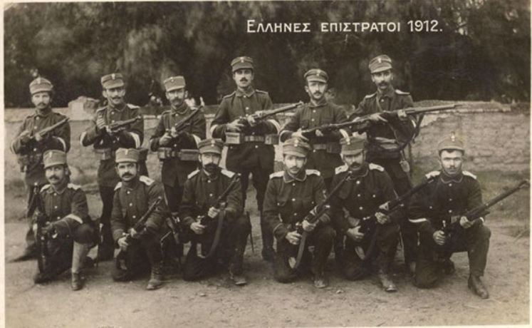
Αποκορύφωμα της συμμετοχής των Κρητών στις νίκες των Βαλκανικών αγώνων ήταν οι μαθητές του 1ου Γυμνασίου Χανίων. Σήμερα στο προαύλιο του Γυμνασίου υπάρχει η πλάκα με τα ονόματα των 40 ηρωικών μαθητών που έπεσαν στο πεδίο της μάχης.
Περίπου 4.000 είναι οι Κύπριοι εθελοντές που πολέμησαν κατά τους Βαλκανικούς πολέμους στα μέτωπα της Μακεδονίας και της Ηπείρου. Εκτός από τους απλούς Κύπριους πολίτες που ανταποκρίθηκαν αυθόρμητα, αναφέρονται και σημαίνοντα πρόσωπα της κυπριακής κοινωνίας, όπως ο Μητροπολίτης Κιτίου, Μελέτιος Μεταξάκης, ο βουλευτής Λάρνακας, Ευάγγελος Χατζηιωάννου, ο δήμαρχος Λεμεσού, Χριστόδουλος Σώζος και ο Αρχιεπίσκοπος Μακάριος Μαριανθεύς. Η Κύπρος προσέφερε συνολικά το μεγάλο ποσό, για την εποχή εκείνη, των 16.000 λιρών που συγκεντρώθηκε από εράνους. Προσέφερε, επίσης, ιατρούς και νοσηλευτές για την περίθαλψη των τραυματιών πολέμου.

Slide 14
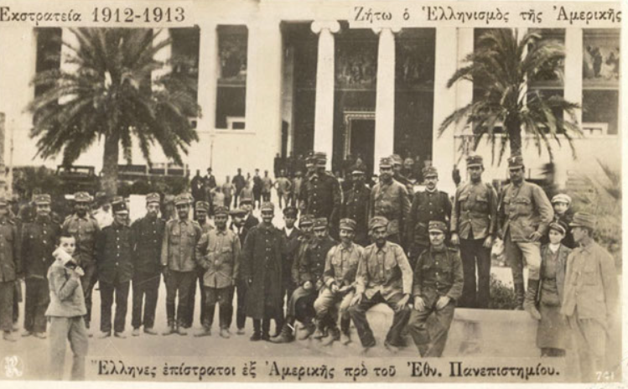
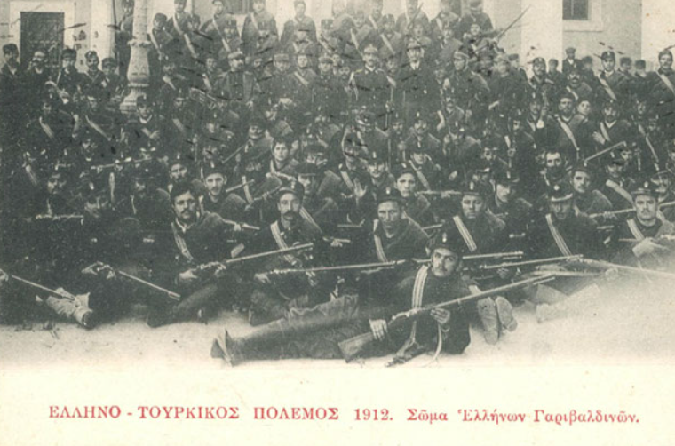
Φάλαγγα Γαριβαλδινών. Πρόκειται για εθελοντικό σώμα που δημιουργήθηκε το 1862 από τον Ιταλό πατριώτη Τζιουζέπε Γκαριμπάλντι. Καταστατική αρχή αυτού του σώματος ήταν να σπεύδουν να πολεμούν στο πλευρό όσων μάχονταν δίκαια για την ελευθερία τους. Κατά τον ελληνοτουρκικό πόλεμο του 1897 ο υιός του Τζιουζέπε, Ριτσιότι Γκαριμπάλντι, έσπευσε με δύναμη 800 ανδρών να υποστηρίξει τους Έλληνες (μάχη Δομοκού). Στους Βαλκανικούς πολέμους η νέα φάλαγγα που συγκροτήθηκε έδρασε ηρωικά στην περιοχή της Ηπείρου.
Στο άκουσμα του πολέμου 225 άντρες Έλληνες, εγκατεστημένοι στην Αμερική, συγκρότησαν το λεγόμενο Ιερό Λόχο της Φιλαδέλφιας, γνωστό και ως Λόχο των Αμερικάνων. Οι άντρες αυτοί εγκατέλειψαν τα πάντα στην Αμερική, για να προσφέρουν στους αγώνες της μητέρας Ελλάδας. Με την οικονομική συνδρομή των εκεί Ηπειρωτών μίσθωσαν πλοίο επιβατικό, αγόρασαν τέσσερα πεδινά κανόνια και οπλισμό και τον Νοέμβριο του 1912 εντάχθηκαν στο Ανεξάρτητο Σύνταγμα των Κρητών του Συνανιώτη. Οι μισοί από αυτούς τους ηρωικούς μαχητές σκοτώθηκαν στην Αετοράχη.

Slide 15
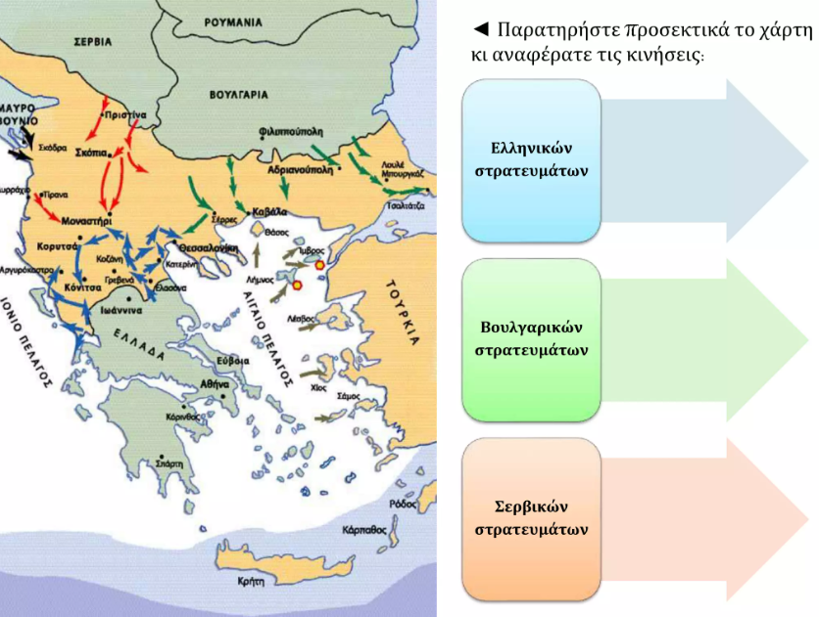
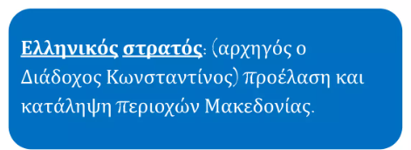
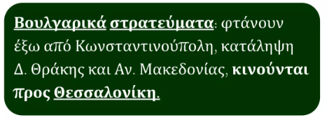
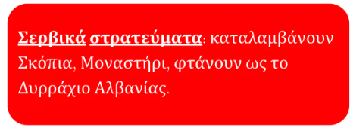

Slide 16
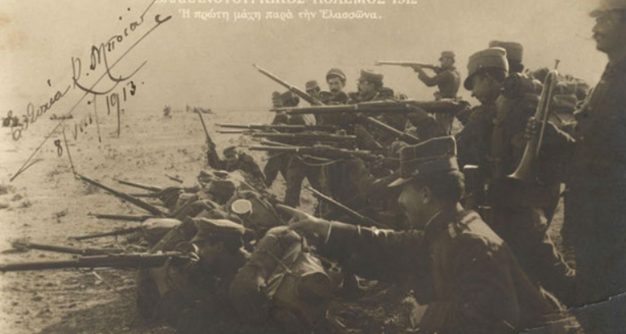
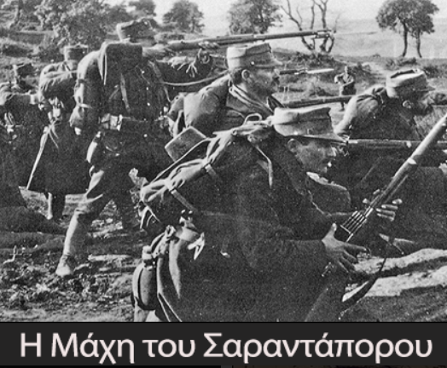
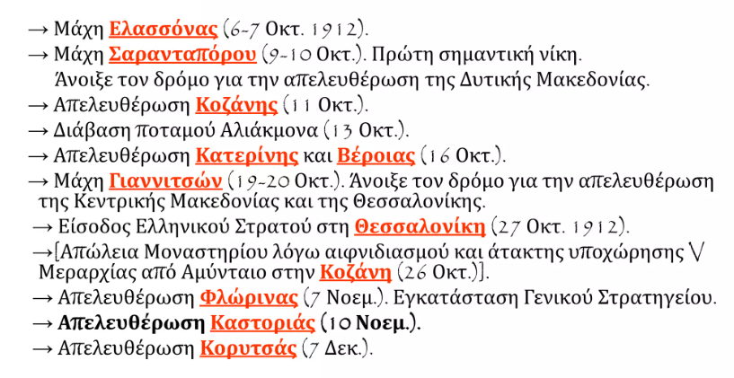


Slide 17
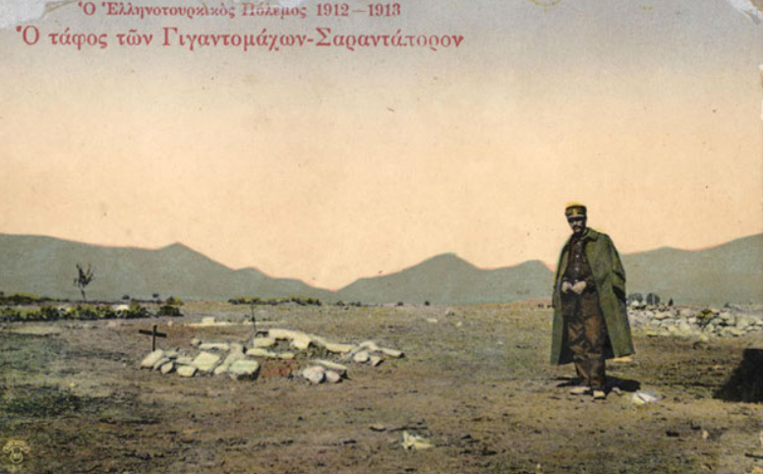
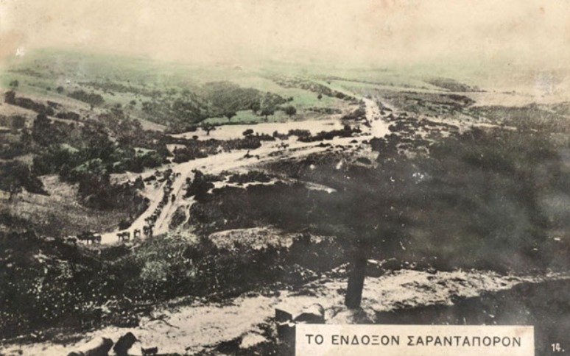
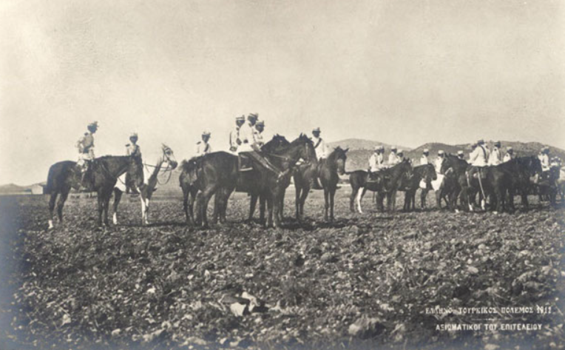
Φωτογραφία της περιοχής στο Σαραντάπορο όπου θάφτηκαν οι Έλληνες νεκροί της μάχης αυτής.

Slide 18
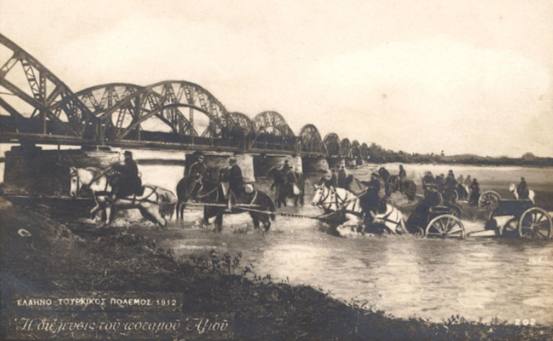
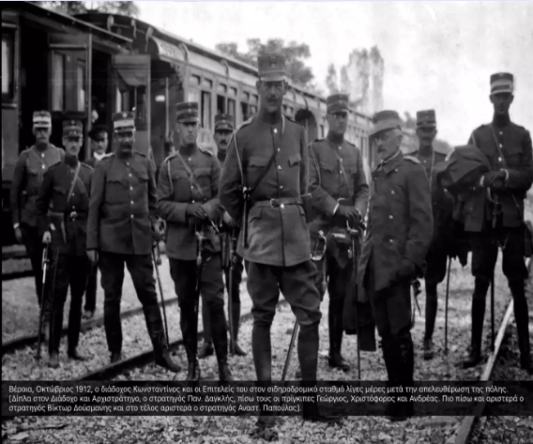
Μετά τη μάχη των Γιαννιτσών η γέφυρα του ποταμού Αξιού ήταν κατεστραμμένη. Εδώ ο Ελληνικός στρατός εικονίζεται στην προσπάθειά του να επιτύχει διέλευση του Αξιού.
Ο ελληνικός στρατός, με αρχιστράτηγο τον διάδοχο Κωνσταντίνο, προέλαυσε στην Ήπειρο και τη Μακεδονία καταλαμβάνοντας πολλές περιοχές.

Slide 19
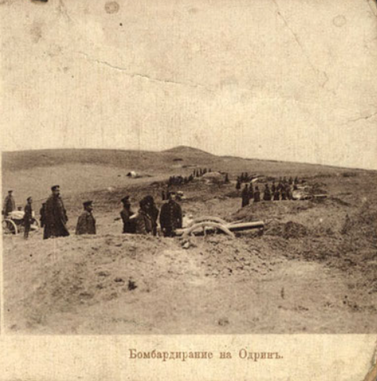
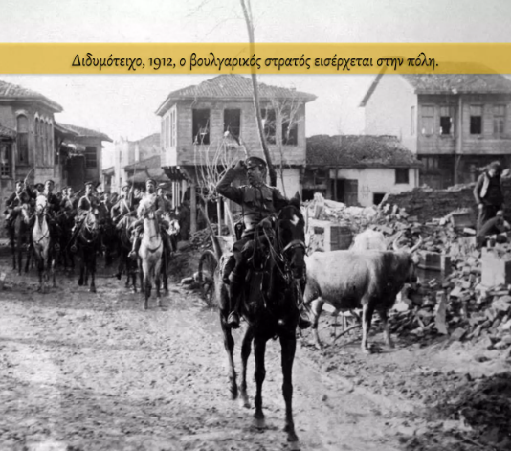
Τα σερβικά στρατεύματα κατέλαβαν τα Σκόπια, τη Γευγελή, το Μοναστήρι, τη Δοϊράνη (πόλεις σημερινής Βόρειας Μακεδονίας) και φτάσανε μέχρι το Δυρράχιο της (σημερινής) Αλβανίας
Παράλληλα, βουλγαρικές δυνάμεις έφτασαν σε μικρή απόσταση από την Κωνσταντινούπολη και, αφού κατέλαβαν τη Δ. Θράκη και την Α. Μακεδονία, κατευθύνονταν στη Θεσσαλονίκη.

Slide 20
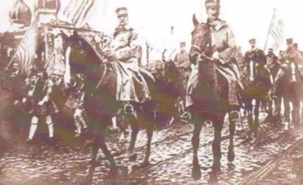
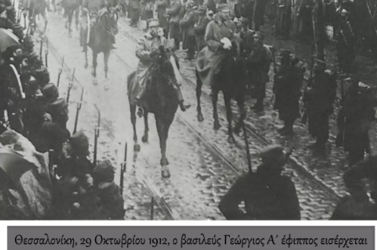

Μπροστά στο σοβαρό ενδεχόμενο να καταληφθεί η Θεσσαλονίκη από βουλγαρικές δυνάμεις, πράγμα που θα δημιουργούσε εξαιρετικά αρνητικά δεδομένα για την Ελλάδα, ο Βενιζέλος διέταξε τον διάδοχο Κωνσταντίνο να κινηθεί ταχύτατα προς τη Θεσσαλονίκη. Παρά τις αντιρρήσεις του Κωνσταντίνου, το απόγευμα της 26ης Οκτωβρίου 1912 ελληνικός στρατός έμπαινε στη Θεσσαλονίκη. Λίγες μέρες αργότερα έφτασε στην πόλη και ο βασιλιάς Γεώργιος.

Slide 21
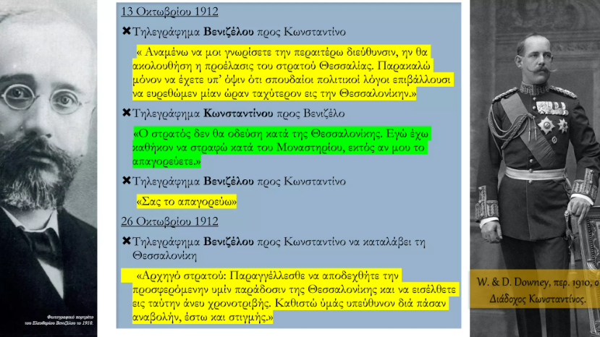

Slide 22
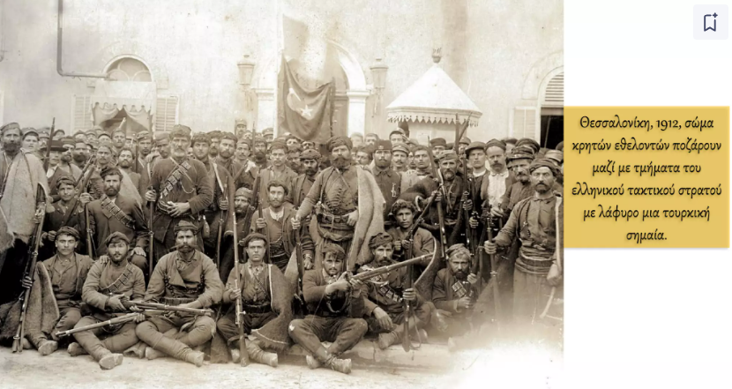
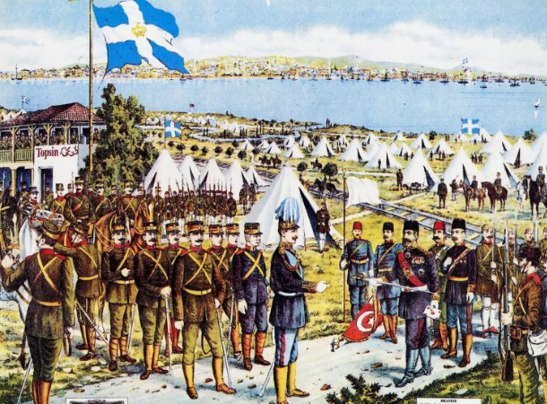
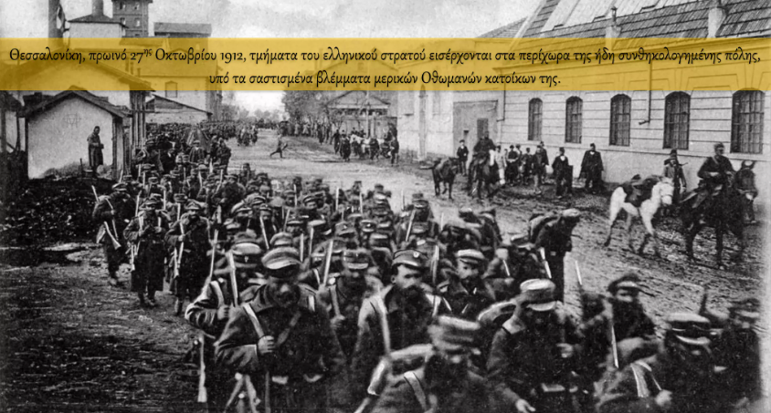

Slide 23
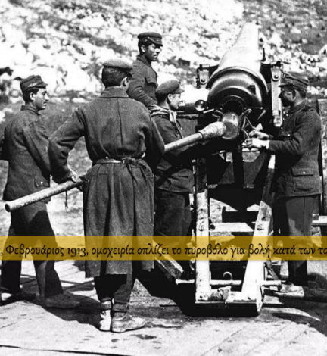

Μετά από επίπονη πολιορκία καταλήφθηκαν τα Ιωάννινα στις 22 Φεβρουαρίου 1913 εξασφαλίζοντας τον έλεγχο όλης της Ηπείρου

Slide 24


Slide 25


Slide 26


Slide 27


Slide 28


Slide 29


Slide 30





Παράλληλα, ο ελληνικός στόλος, με επικεφαλής τον ναύαρχο Παύλο Κουντουριώτη, ανάγκασε τον τουρκικά στόλο να κλειστεί στα Στενά και έθεσε υπό τον έλεγχό του τα νησιά του Β. και Α. Αιγαίου (Θάσος, Σαμοθράκη, Λέσβος, Χίος, Λήμνος, Τένεδος, Ίμβρος, Σάμος, Ικαρία).
Ο Κουντουρίωτης υπήρξε Πρόεδρος της Δημοκρατίας μέχρι την παραίτησή του στις 10 Δεκεμβρίου 1929 μόλις αντιλαμβάνεται τα πρώτα συμπτώματα προσβολής του από ασθένεια Πάρκινσον

Slide 31

Συνθήκη Λονδίνου: Τέλος Α’ Βαλκανικού Πολέμου
Ο Α' βαλκανικός πόλεμος τερματίστηκε και τυπικά με την υπογραφή της συνθήκης του Λονδίνου (17 Μάϊου 1913), με την οποία η Οθωμανική αυτοκρατορία υποχρεώθηκε να εγκαταλείψει σχεδόν όλα τα ευρωπαϊκά-βαλκανικά εδάφη της.

Slide 32


Slide 33

Συνθήκη Λονδίνου
Το μέλλον των νησιών του Β. και Α. Αιγαίου, της χερσονήσου του Αγίου Όρους και το καθεστώς της Αλβανίας, θα καθορίζονταν από τις Δυνάμεις.
Λίγο αργότερα (29 Ιουλίου 1913) η Αλβανία αναγνωρίστηκε ως ανεξάρτητο κράτος.
Τα Δωδεκάνησα παρέμειναν υπό ιταλική κατοχή και διοίκηση.

Slide 34



Δολοφονία Γεωργίου Α’
Το κλίμα ευφορίας ήρθε να ταράξει η δολοφονία του Γεωργίου Α’ στη Θεσσαλονίκη.
Υποστηρίχτηκε, δίχως, ωστόσο, να αποδειχθεί ποτέ, ότι πίσω από αυτή βρισκόταν η Γερμανία, που ήθελε την άνοδο στον θρόνο του γερμανόφιλου διαδόχου Κωνσταντίνου, ο οποίος λίγο αργότερα ανακηρύχθηκε βασιλιάς.

Slide 35


Slide 36


Slide 37

Β’ Βαλκανικός Πόλεμος (Ιούνιος – Ιούλιος 1913)
Η συνθήκη του Λονδίνου άφησε πολλές εκκρεμότητες. Αυτές αφορούσαν κυρίως τη Μακεδονία, που ελεγχόταν από τον ελληνικό στρατό, αλλά τμήματά της διεκδικούνταν τόσο από τη Βουλγαρία όσο και από τη Σερβία. Σε ατμόσφαιρα καχυποψίας, η Ελλάδα και η Σερβία συμμάχησαν για να αντιμετωπίσουν τις απαιτήσεις της Βουλγαρίας.
Πράγματι, στα μέσα Ιουνίου 1913, ο βουλγαρικός στρατός επιτέθηκε ταυτόχρονα εναντίον τόσο των ελληνικών θέσεων όσο και των σερβικών.
Ο Β' βαλκανικός πόλεμος ήταν πλέον γεγονός.

Slide 38


Slide 39


Slide 40

Στη διάρκεια του Β ́βαλκανικού πολέμου ο ελληνικός στρατός κατέλαβε ολόκληρη την Α. Μακεδονία και τη Δ. Θράκη, φτάνοντας ως την Αλεξανδρούπολη.

Slide 41


Slide 42


Slide 43

Επιτυχίες σημείωσαν και οι Σέρβοι στη Δ. Μακεδονία. Παράλληλα, οι Ρουμάνοι εισέβαλαν στη Βουλγαρία, φτάνοντας τριάντα χιλιόμετρα από τη Σόφια, ενώ οι Τούρκοι ανακατέλαβαν την Αδριανούπολη στην Α. Θράκη.

Slide 44


Slide 45


Slide 46


Slide 47


Slide 48


Slide 49


Slide 50


Slide 51

Συνέπειες Βαλκανικών Πολέμων για Ελλάδα - Οφέλη
Διπλασιάζεται:
η επιφάνεια του ελληνικού εδάφους (από 63.211 km² σε 120.308 km²)
ο πληθυσμός της Ελλάδας (από 2.631.952 σε 4.718.221 κατοίκους)
Προστίθενται στον εθνικό κορμό νέα κέντρα (Νέες Χώρες) (Θεσσαλονίκη, Ιωάννινα, Καβάλα, Μυτιλήνη, Χίος, Ηράκλειο)
με εύρωστη οικονομική ζωή
και μεγάλη πνευματική παράδοση

Slide 52
Συνέπειες Βαλκανικών Πολέμων για Ελλάδα
Οφέλη
Προστίθενται νέα πλούσια εδάφη με ποικίλες πλουτοπαραγωγικές πηγές
Πριν:
η εδαφική καχεξία είχε ως επακόλουθο την οικονομική υπανάπτυξη
η γεωργική οικονομία εξαρτιόταν κυρίως από την παραγωγή σταφίδας
Μετά:
προστέθηκαν
η καπνοκαλλιέργεια του βορρά,
η ελαιοπαραγωγή των νησιών,
η δασοκομία της Μακεδονίας,
η κτηνοτροφία της Ηπείρου
Διευρύνεται η εσωτερική αγορά με αποτέλεσμα
τη βιομηχανική ανάπτυξη
και την αύξηση της παραγωγής για την ικανοποίηση των αναγκών του ολοένα αυξανόμενου πληθυσμού
Ενδυναμώνεται η αστική τάξη

Slide 53



Slide 54

Συνέπειες Βαλκανικών Πολέμων για Ελλάδα
Προβλήματα
Δημιουργείται το πρόβλημα της αφομοίωσης νέων χωρών:
• η Παλαιά Ελλάδα είχε απόλυτη εθνική ομοιογένεια
• οι Νέες Χώρες (Κρήτη, Ήπειρος, Μακεδονία) κατοικούνται και από άλλες εθνότητες (Τούρκους, Βουλγάρους, Αλβανούς, Εβραίους) που παραμένουν επιφυλακτικές απέναντι στο ελληνικό κράτος
Υπάρχει ακόμη το πρόβλημα της μεγάλης γαιοκτησίας (σε Μακεδονία Ήπειρο, όπως και στη Θεσσαλία) σε αντίθεση με την Παλαιά Ελλάδα

Slide 55


Slide 56




Slide 57


Slide 58


